Slide 1
Наш девиз:
« Учись, смекай, активным будь!
И к знаниям откроешь путь!»

Slide 2
Я гулял, собака бежала,
собака заметила,
собака напряглась, взвизгнула и сделала,
я взял и удержал.

Slide 3
Я гулял, собака бежала,
она заметила,
собака напряглась, взвизгнула и сделала,
я взял и удержал.

Slide 5
сне
Сс
го
го
вик
сне
жин
ка
сне
пад
снег

Slide 6
снежинка
снег
снегопад
снеговик

Slide 7
холод, стужа, снег, мороз, санки,
хоккей, метель, коньки, подарки.

Slide 8
Мороз, хоккей, метель, коньки.

Slide 9
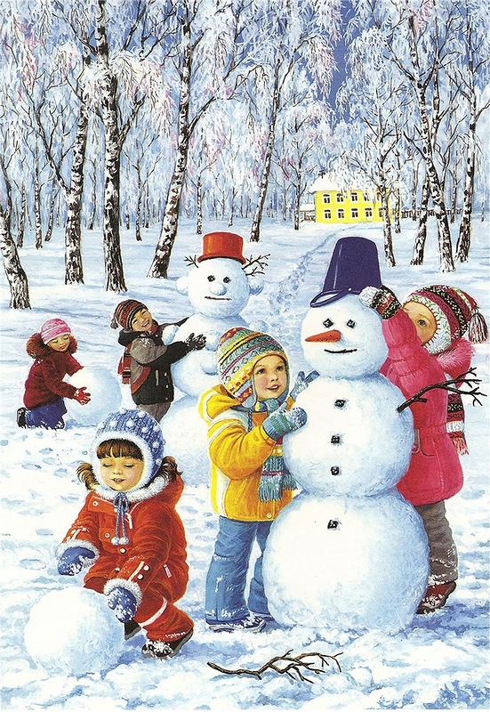
ИЛЛЮСТРАЦИЯ

Slide 10
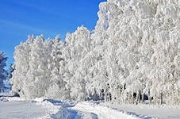

Slide 11
Нет ничего милее, бродить и думать здесь.
Излечит, обогреет, накормит нас всех лес.
А если жажда мучит, то мне лесовичок
Средь зарослей колючих показал родничок.

Slide 12
Глаголы в …времени показывают,
что действия, обозначенные ими,
происходили до того, как о них
говорят (до момента речи).

Slide 13
Глаголы в …времени показывают,
что действия, обозначенные ими,
происходят в момент речи.

Slide 14
Глаголы в … времени показывают,
что действия, обозначенные ими,
будут происходить после момента
речи.

Slide 15
Определите время глаголов.
Зайку бросила хозяйка.
Под дождем остался зайка.
Со скамейки слезть не смог,
Весь до ниточки промок.
У меня живет козленок,
Я сама его пасу.
Я козленка в сад зеленый
Рано утром отведу.
Самолет построим сами.
Понесемся над лесами.
Понесемся над лесами.
А потом вернемся к маме!

Slide 16
Человек! Ты царь природы!
О тебе веду я речь.
Можешь ты помочь живому,
Иль на гибель всех обречь.
Помоги траве родиться,
Белкам жить, а рекам – течь.
Ты на свете самый главный,
Значит, должен всех беречь!

Slide 17
Глагол часть речи, которая
обозначает предмет
2. Глагол изменяется по временам,
числам
3. Глагол н. в. отвечает на вопросы
что делать, что сделать?
4. Глагол является в предложении
сказуемым
5. Глагол имеет три времени
н. в, п.в., б. в.
1-,2+,3-,4+,5+

Slide 18
Домашнее задание.
1в.- с.18, у.37; правило
2 в. – написать мини-сочинение
«Зимние забавы детей»,
подчеркнуть главные члены,
определить время у сказуемого;
правило

